Slide 1
I/O Device and I/O Module
Pertemuan ke 5

Slide 2
Latar Belakang: tentang I/O
Input / Output: bagaimana menangani komunikasi dan transfer data antara periferal dengan CPU dan memory
Periferal? Apakah itu periferal?
peripheral device adalah : perangkat terkoneksi dengan komputer untuk fungsi I/O.

Slide 3
Latar Belakang: tentang I/O
Banyak variasi periferal dengan metode operasi yang bermacam-macam, diantaranya:
  Kecepatan transfer data
→ satu kecepatan bus saja tidak efisien.
  Standar format data dan panjang word

Slide 4
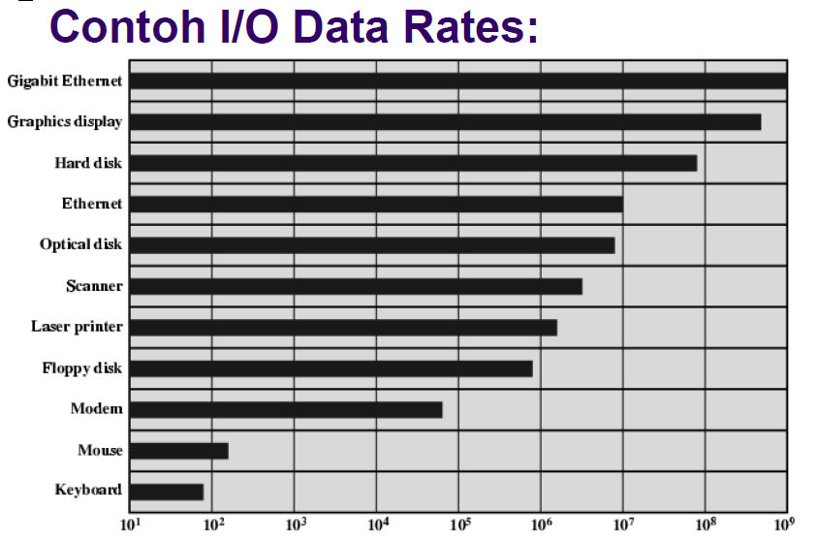

Slide 5
Arus Data I/O
Device | Behavior | Partner | Data rate (kbytes/sec)
Keyboard | Input | human | 0,01
Mouse | Input | human | 0,02
Voice input | Input | human | 0,02
Scanner | Input | human | 200
Voice output | Output | human | 0,6
Laser printer | Output | human | 100
Graphic display | Output | human | 30.000
CPU to frame buffer | Output | human | 200
Network-terminal | Input or output | machine | 0,05
Network-LAN | Input or output | machine | 200
Optical disk | Storage | machine | 500
Magnetic tape | Storage | machine | 2.000
Magnetic disk | Storage | machine | 2.000

Slide 6
Modul Input / Output
Perlu modul I/O sebagai:
  Interface (penghubung/perantara) ke memory dan prosesor
  Interface ke sesama periferal
  Bertugas menyelaraskan data sebelum ditransfer melalui system bus

Slide 7
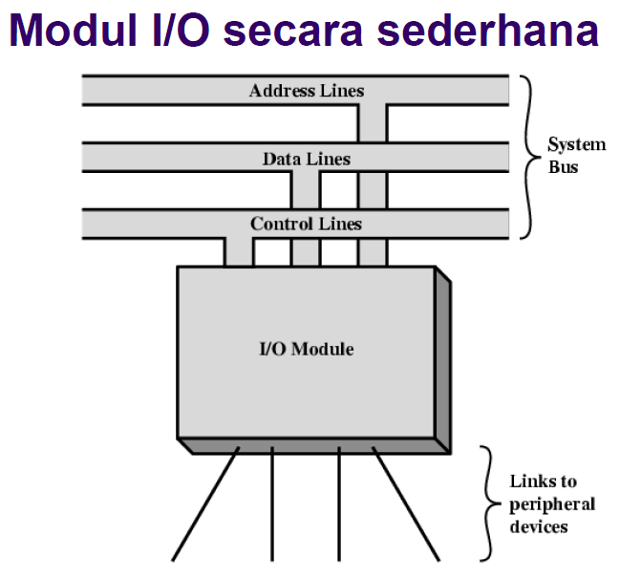

Slide 8
External Device
External device diperlukan untuk perpindahan dan penyimpanan data baik antara lingkungan luar komputer dengan komputer itu sendiri
External device terdiri dari peralatan storage, input dan output yang berada diluar motherboard,CPU dan memory
External device yang terhubung ke sebuah modul I/O disebut periferal.

Slide 9
Kategori External Device
Human readable: untuk berkomunikasi dengan pengguna komputer.
  Contoh: monitor, printer, keyboard.
Machine readable: untuk berkomunikasi dengan sesama peralatan.
  Contoh: hard disk, sensor (misal barcode reader), scanner.
Communication: untuk berkomunikasi dengan device di tempat lain.
  Contoh:LAN card, modem

Slide 10
Guna Modul I/O
Control dan Timing: mengatur agar kecepatan transfer data yang berbeda-beda antar periferal dapat tersinkronisasi
Komunikasi Prosesor: untuk mengirimkan data dan control (perintah) dari prosesor ke periferal
Komunikasi antar periferal
Data Buffering (penampung data sementara)
Deteksi Error yang terjadi pada periferal, dan melaporkannya pada prosesor

Slide 11
Kemampuan Lain Modul I/O
Satu modul I/O mampu mensupport satu atau lebih periferal
Mengontrol fungsi periferal sesuai perintah CPU (tidak hanya mengirimkan data)
Menerapkan apa yang diinginkan sistem operasi terhadap periferal
  mis. Unix menganggap semuanya sbg file

Slide 12
Komunikasi dengan CPU
Command decoding, signal perintah dari CPU ke control bus.
Pertukaran data antara CPU dengan modul melalui data bus.
Status reporting, CPU perlu status modul [busy atau ready].
Address recognition, modul I/O perlu tahu address unik setiap periferal.

Slide 13
Komunikasi dengan perangkat
Perintah dari CPU, status, dan data.

Slide 14
Teknik Input/Output
Programmed (Teknik I/O Terprogram)
Interrupt-driven
Direct memory access (DMA)

Slide 15
Cara Kerja Modul I/O (mis: Baca)
CPU meminta status periferal pada modul I/O
Modul I/O cek ke periferal dan mengirimkan statusnya (dalam bentuk status bit)
Jika status ready, CPU melakukan request untuk transfer data
Modul I/O menarik data dari periferal
Modul I/O menyelaraskan data seperlunya
Modul I/O mentransfer data ke CPU lewat bus

Slide 16
Status Bits
Ready: periferal siap untuk digunakan
Wait: periferal sedang bekerja
Error: perintah yang diberikan gagal dikerjakan.

Slide 17
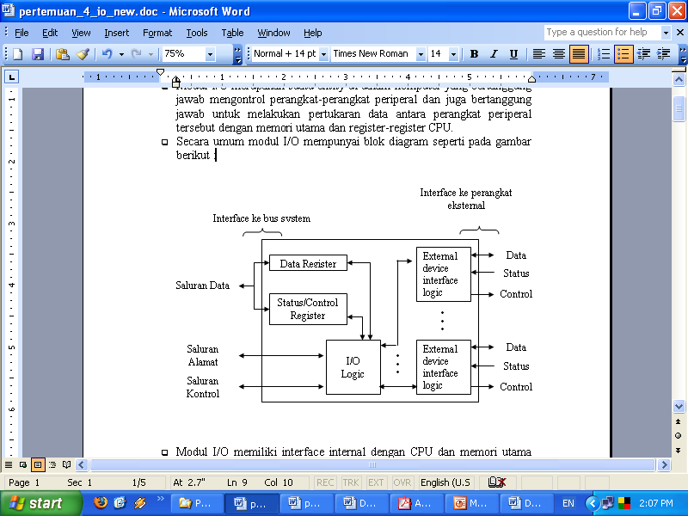
Blok diagram I/O Module

Slide 18
Teknik Pengaturan Input
Output:
Programmed
Interrupt driven
Direct Memory Access (DMA)
IOP

Slide 19
Programmed I/O
Ciri-ciri:
  CPU memiliki kontrol langsung terhadap proses I/O
    Membaca status (ready, error dsb)
    Memberi perintah untuk Read/write scr mekanis
    Mentransfer data
  CPU menunggu sampai modul I/O selesai mengerjakan suatu operasi
Kekurangan:
  Boros waktu CPU (clock)

Slide 20
Programmed I/O - detail
CPU merequest untuk melakukan operasi I/O
Modul I/O melaksanakan operasi ke periferal
Modul I/O mengeset status bits → hasil operasinya
CPU mengecek status bits secara periodik (tiap beberapa clock)
Modul I/O tidak bisa mengirimkan interrupt ke CPU

Slide 21
Interrupt Driven I/O
Ciri-ciri:
  CPU tetap memiliki kontrol langsung seperti pada Programmed I/O kecuali untuk membaca status
  Modul I/O mengirimkan interrupt ke CPU ketika terjadi perubahan status
  CPU tidak menunggu sampai sebuah operasi selesai kerjakan
Kelebihan:
  Meniadakan waktu tunggu CPU

Slide 22
Interrupt Driven I/O - detail
CPU merequest untuk melakukan operasi I/O
Modul I/O melaksanakan operasi ke periferal
Sementara itu CPU dapat melakukan kegiatan yang lain (melaksanakan proses berikutnya)
Modul I/O mengirimkan interrupt ke CPU untuk memberitahukan status hasil operasinya
CPU bereaksi atas status tersebut

Slide 23
Direct Memory Access
Interrupt driven dan programmed I/O membutuhkan intervensi langsung CPU
  Transfer rate menjadi terbatas, dan CPU menjadi terikat pada modul I/O
DMA dibuat untuk mengambil alih pengaturan I/O dari CPU
DMA Controller berbentuk sebuah hardware tambahan pada bus, tapi belum tentu terhubung langsung ke periferal

Slide 24
Direct Memory Access - detail
CPU memberi tahu DMA controller:
  Mau apa (Read/Write)
  Alamat periferalnya
  Alamat awal blok memory, tempat data
  Jumlah data yang akan ditransfer
CPU melanjutkan pekerjaan lainnya
DMA controller melaksanakan operasi
DMA controller mengirim interrupt ke CPU saat seluruh operasi selesai

Slide 25
Apa yg dilakukan DMA?
DMA Transfer: Cycle Stealing
DMA controller mengambil alih siklus bus
Kemudian mentransfer satu word data
CPU disuspend sesaat sebelum mengakses bus, ketika bus dipakai DMA controller
Memperlambat CPU tetapi tidak selambat jika CPU sendiri yang melakukan transfer
Karena: CPU tidak berganti konteks (menerima interrupt atau membaca status dsb.)

Slide 26
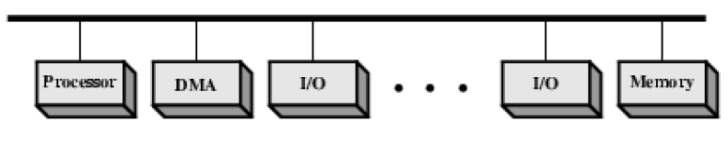
Konfigurasi DMA (1)
Single Bus, DMA controller terpisah dari Modul I/O
Sekali transfer menggunakan bus dua kali
  Modul I/O ke DMA kemudian DMA ke memory
CPU disuspend dua kali

Slide 27
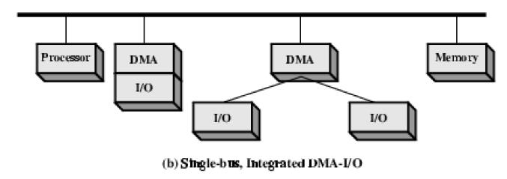
Konfigurasi DMA (2)
Single Bus, DMA controller terintegrasi dengan Modul I/O
Controller dapat mensupport >1 periferal
Sekali transfer menggunakan bus satu kali
  DMA controller ke memory
CPU disuspend satu kali

Slide 28
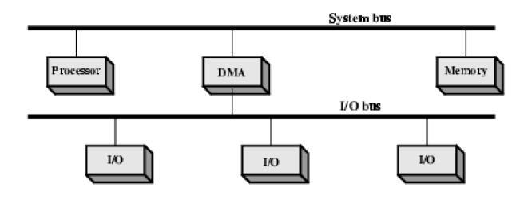
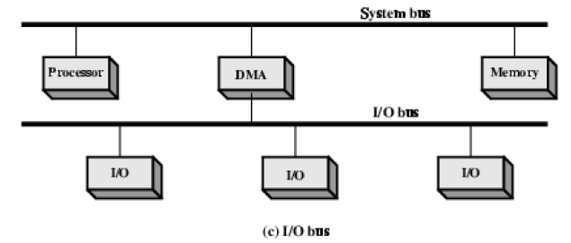
Konfigurasi DMA (3)
Memiliki I/O Bus tersendiri
Bus mensupport semua periferal yang bisa DMA
Sekali transfer menggunakan bus satu kali
  DMA controller ke memory
CPU disuspend satu kali

Slide 29
Teknik I/O – IOP/C
Evolusi fungsi I/O
  Semula CPU langsung mengendalikan periferal.
  Kemudian ada penambahan modul I/O terprogram, sebagai pengendali.
  Selanjutnya penambahan modul I/O interrupt driven, sebagai pengendali.
  Modul I/O akses langsung ke memori melalui DMA.
  Kemampuan modul I/O ditingkatkan jadi prosesor, dan tidak tergantung CPU. Modul I/O memiliki memori lokal.

Slide 30
Teknik I/O – IOP/C
IO Processor
  Adalah prosesor yang terpisah dari CPU dan dirancang untuk menangani proses input/output
  Sinkron dengan clock sistem dan prosesor utama. Akan menerima kontrol awal dari prosesor utama pada saat instruksi input-output dibaca dari memori. Pada saat I/O prosesor mengendalikan proses input output, prosesor utama tetap pada kondisi two-state waiting loop sampai instruksi input-output dikerjakan di mana kemudian kontrol dikembalikan ke prosesor utama.

Slide 31
Apa saja perintah I/O?
CPU memberikan alamat (address)
  Untuk mengidentifikasi modul (dan device (periferal) jika ada >1 per modul)
CPU memberikan perintah (command)
  Control - memberitahu modul apa yang mau dikerjakan oleh periferal
    Misal gerakkan head, putar disk
  Test - check status
    Misal apakah periferal dalam kondisi power on, dan bagaimana statusnya
  Read/Write
    Modul mentransfer data di buffer dari/ke periferal

